Slide 1


Uma Heurística para
Focused Web Crawlers
Alberto Hideki Ueda ueda@dcc.ufmg.br

Slide 2
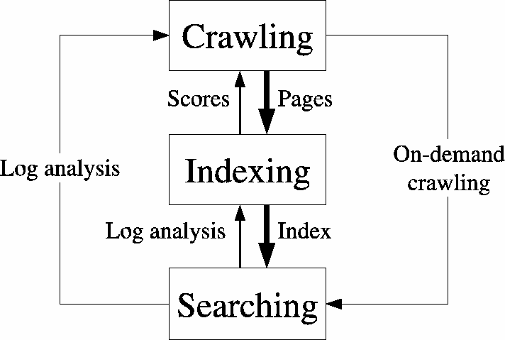
O Problema
Primeiro passo para a implementação de máquinas de busca modernas
O que é um Coletor (Crawler)? [1]

Slide 3
O Problema
Primeiro passo para a implementação de máquinas de busca modernas
O que é um Coletor (Crawler)? [1]
Em 2005, foi demonstrado que o n ́ıvel de cobertura das principais m ́aquinas de buscas existentes est ́a entre 58% e 76% da Web [7].
Em 2004, tal custo foi estimado em US$ 1,5 milhao para coletores de larga escala [6].
Inviabilidade da Solução Exata

Slide 4
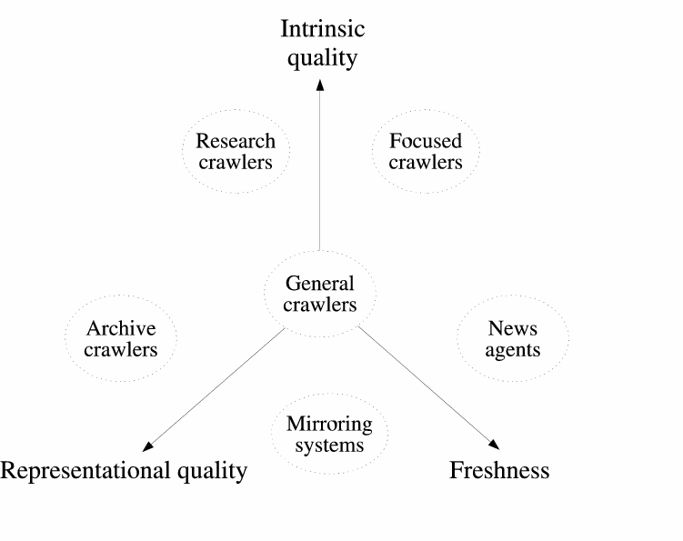
O Problema

Slide 5
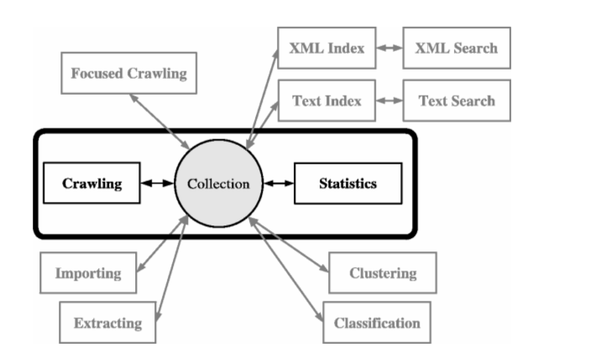
O Problema

Slide 6
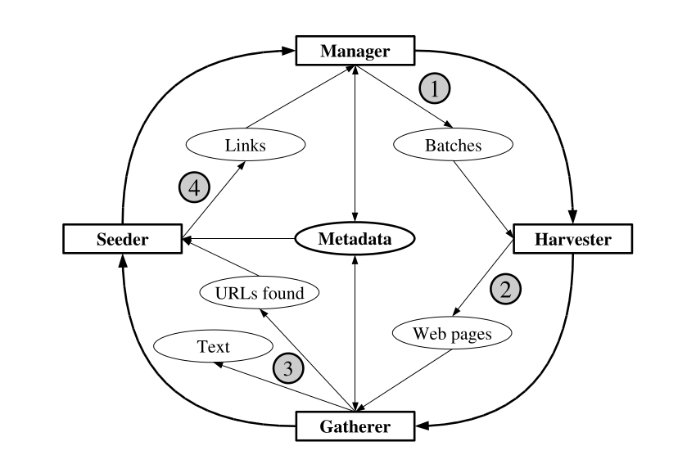
Baseline
WIRE [4]

Slide 7
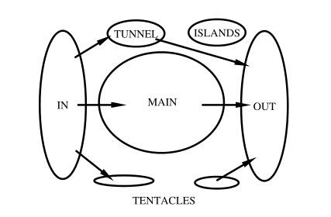
Modelagem em Grafo

Slide 8
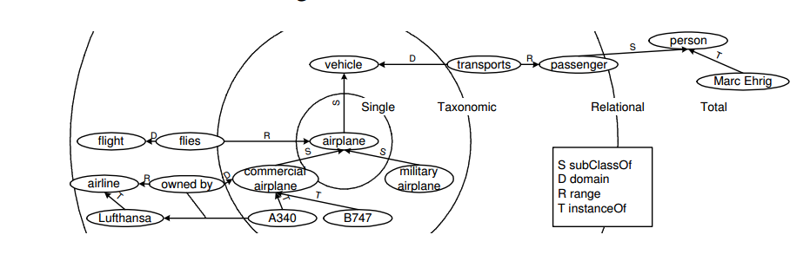
Heurística Utilizada

Slide 9
Heurística Utilizada

Slide 10
Análise Teórica de Complexidade

Slide 11
Experimentos e Resultados

Slide 12
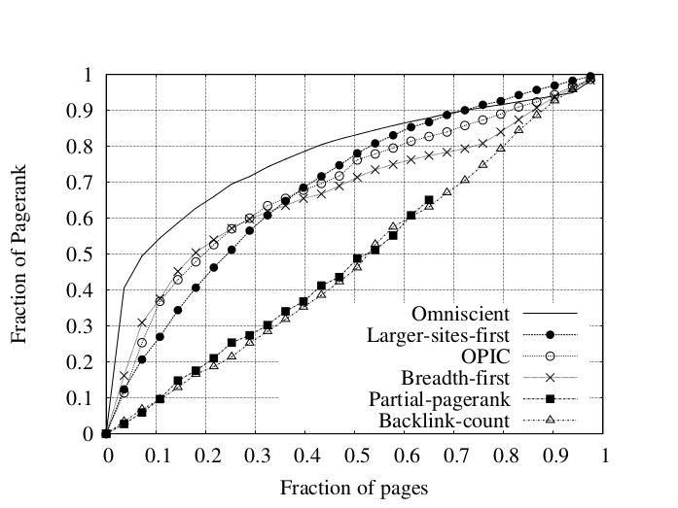
Experimentos e Resultados

Slide 13
Referências
Ricardo Baeza-Yates and Berthier Ribeiro-Neto. Modern Information Retrieval: The concepts and technology behind search. Pearson Education Limited, 2nd edition, 2011.
Albert-Laszlo Barabasi. Linked the new science of networks, 2002.

